Slide 1
智康云存储抓取系统
研发部：方龙
时间：2019/07/12

Slide 2
CONTENTS
1
简单介绍
医疗设备与医疗影像
2
影像获取
前置机应用
3
文件上传
对象存储

Slide 3
简单介绍
医疗影像设备与医疗影像文件

Slide 4
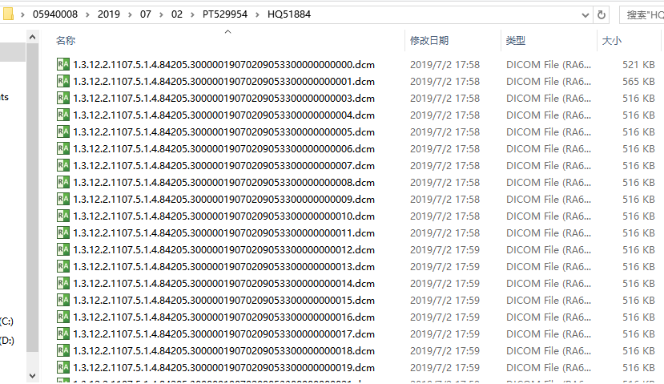
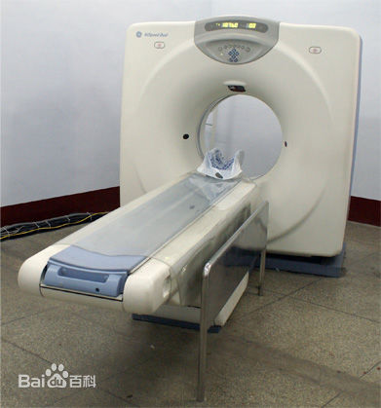
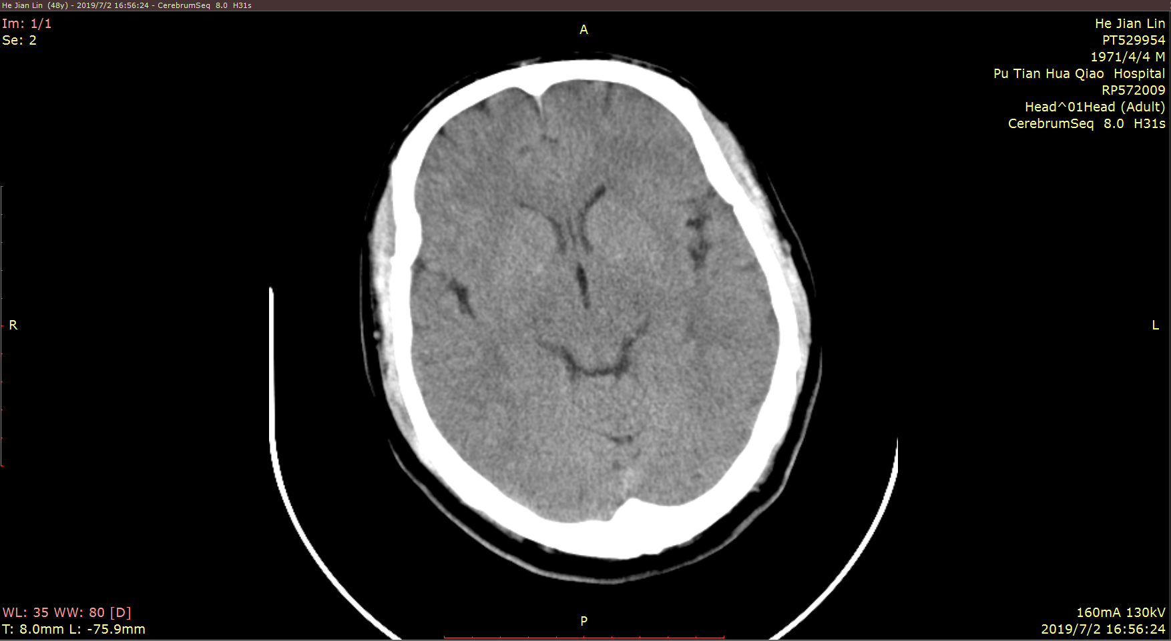
医疗影像设备与医疗影像文件

Slide 5
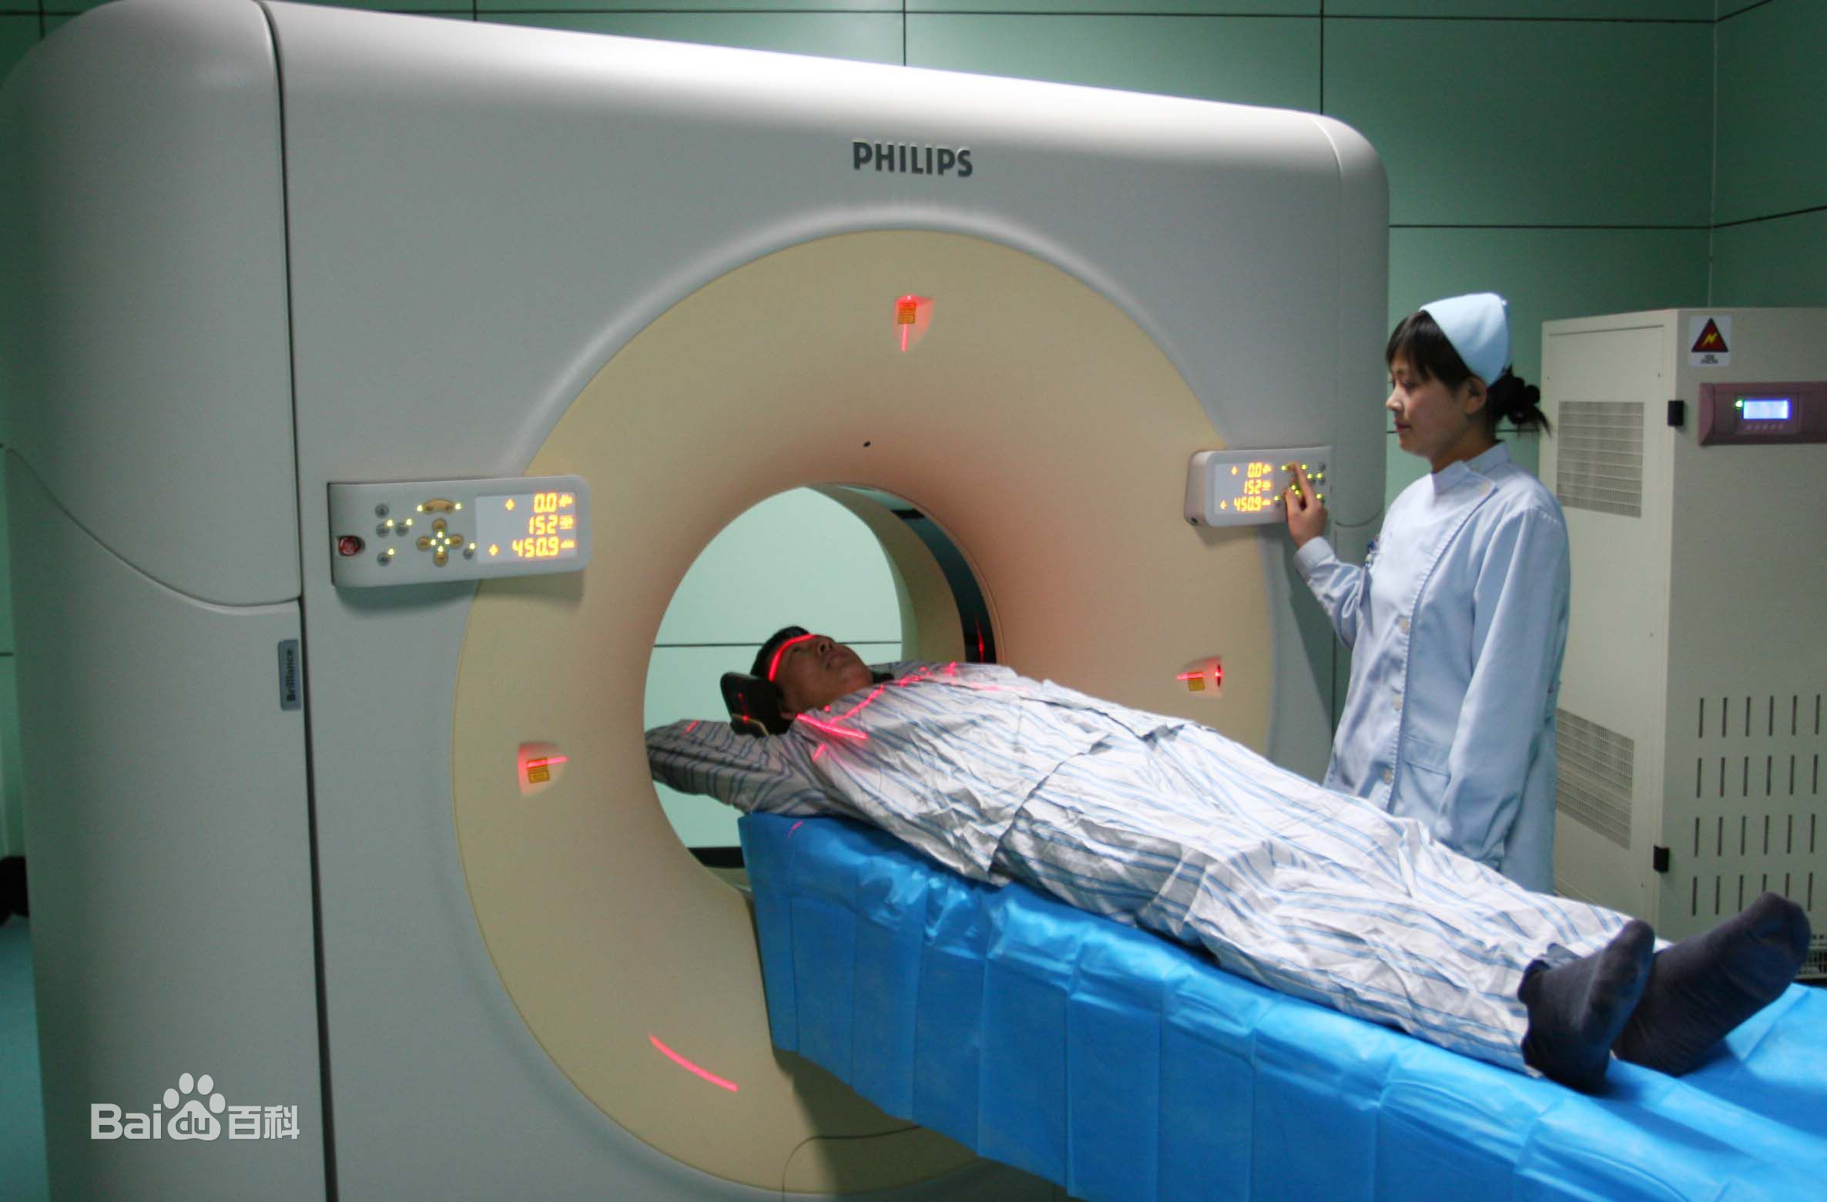
拍片
医院通过PACS系统(影像归档和通信系统)把日常产生的各种医学影像通过各种接口（模拟，DICOM，网络）以数字化的方式海量保存起来

Slide 6
DICOM从出生到落地
挂科选择设备
把从设备上生成DICOM文件归档
选择
归档
患者
医院
设备
PACS系统
登记
操作
登记科室
滴~滴~

Slide 7
影像获取
前置机应用

Slide 8
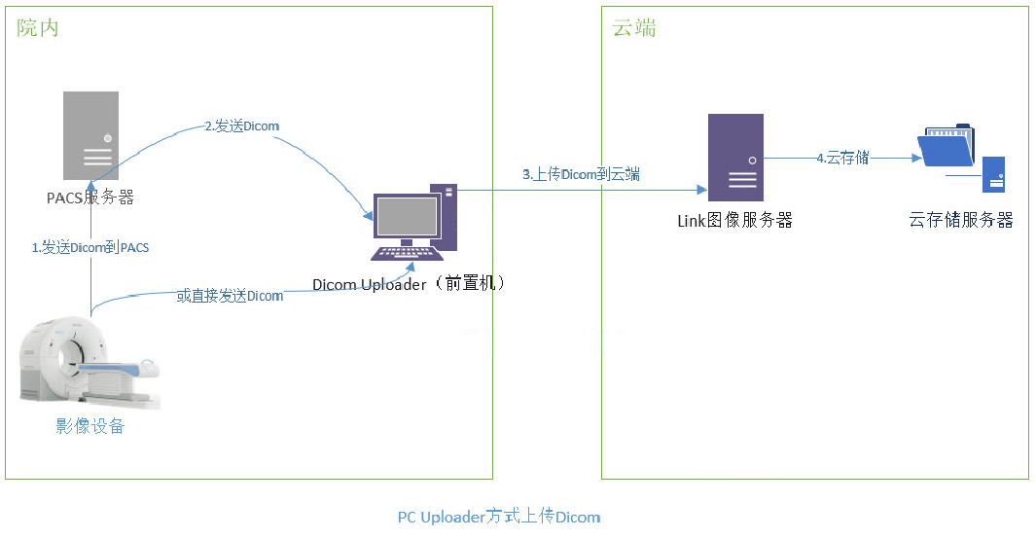
医院内数据在内网，通过前置机应用上传到云端

Slide 9
DICOM网络传输
DICOM采用C/S模式来描述网络传输：客户端（Client）连接到服务端（Server）然后使用服务端提供的各项服务（Services）。不同于传统网络连接中的Server和Client的，DICOM中的Server叫做Service Class Provider，Client叫做Service Class User。想要建立DICOM连接（Association，传统OSI模型中叫做Connection），客户端会向服务端发送连接请求消息，该消息主要描述客户端此次连接所期望的DICOM服务及相关设置；随后服务端会查看客户端发送过来的请求信息，确认自己是否支持客户端请求的相关服务并给出反馈信息（DICOM中叫做响应信息Response Message）。
响应信息主要分为以下几类：1）如果服务端支持客户端请求的某些服务，服务端会发送确认信息（Association Acknowledge），表明此次连接完成；2）否则发送拒绝信息（Association Reject），通知客户端（SCU）连接失败。所有与连接相关的信息在DICOM协议中的ACSE（Association Control Service Element）定义。

Slide 10
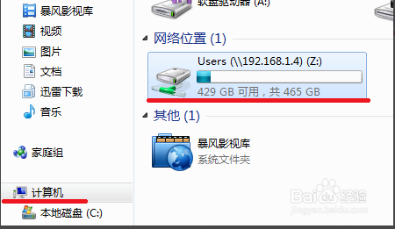


文件获取方式
主动与被动
共享目录挂载磁盘，然后通过对应的PACS视图获取对应的文件路径。
GetSCU
对方提供节点参数给我们主动去获取dicom文件
例：RCVSCP@18.1.2.203:104
StoreSCP
我们提供节点给对方发送dicom文件
例：RCVSCP@本地服务器IP:104

Slide 11
文件上传
对象存储

Slide 12
对象存储
对象存储，也叫做基于对象的存储，是用来描述解决和处理离散单元的方法的通用术语，这些离散单元被称作为对象。就像文件一样，对象包含数据，但是和文件不同的是，对象在一个层结构中不会再有层级结构。每个对象都在一个被称作存储池的扁平地址空间的同一级别里，一个对象不会属于另一个对象的下一级。
文件和对象都有与它们所包含的数据相关的元数据，但是对象是以扩展元数据为特征的。每个对象都被分配一个唯一的标识符，允许一个服务器或者最终用户来检索对象，而不必知道数据的物理地址。这种方法对于在云计算环境中自动化和简化数据存储有帮助。
对象存储经常被比作在一家高级餐厅代客停车。当一个顾客需要代客停车时，他就把钥匙交给别人，换来一张收据。这个顾客不用知道他的车被停在哪，也不用知道在他用餐时服务员会把他的车移动多少次。在这个比喻中，一个存储对象的唯一标识符就代表顾客的收据。

Slide 13
支持云
腾讯云
阿里云
电信云
中等
最好
最次

Slide 14
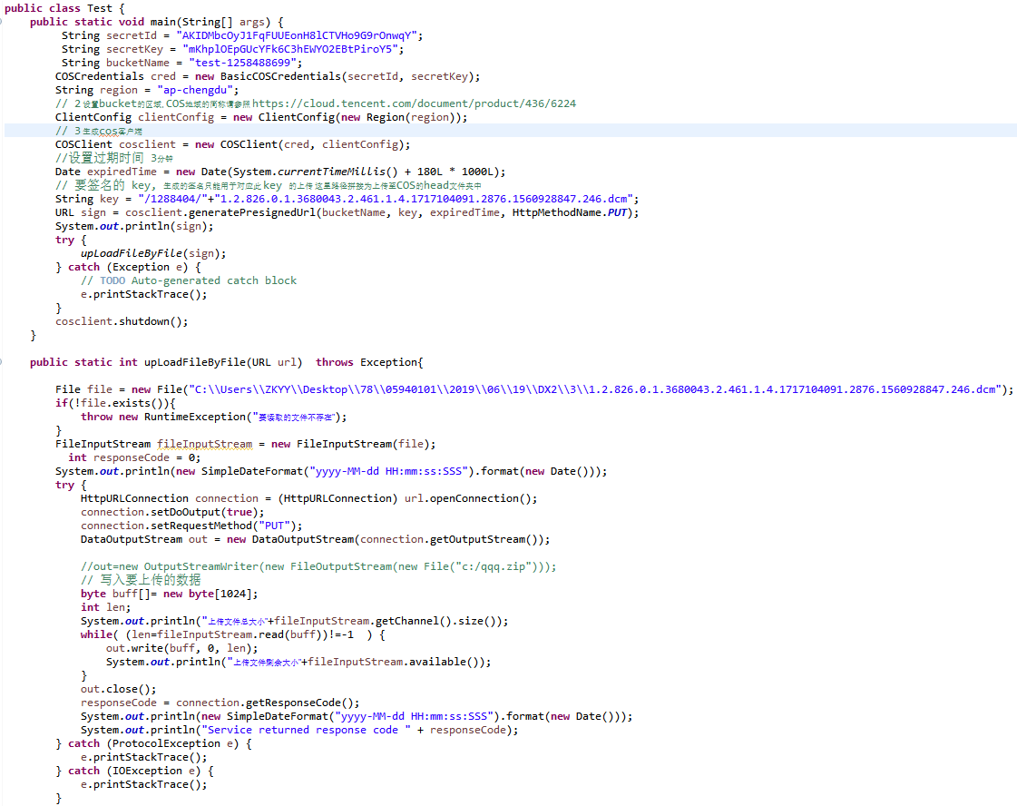
腾讯云上传文件例子
操作对象存储的前提需要，
secretId(用户ID)与secretKey(加密密钥)，导入相关SDK。
bucketName是要操作的存储桶名称。
region是地域值。
设置过期时间，然后设置要上传文件的key得到预签名(PUT请求)的URL.。
最后通过PUT请求文件上传文件

Slide 15
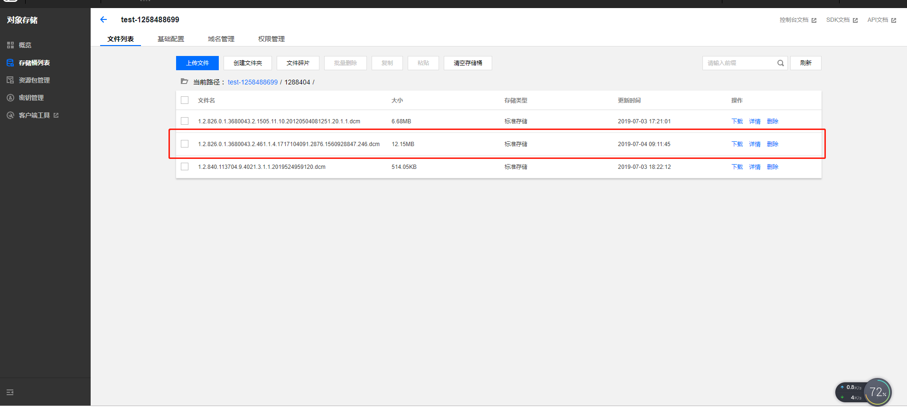
结果展示

Slide 16
Thanks

